Slide 1
Экскурсия по набережной реки Мойки
Урок математики в 6 классе
Презентацию подготовила учитель ГБОУ Гимназии №248 Кировского района Санкт – Петербурга
Штолина А.В.

Slide 2
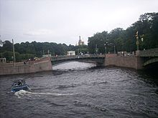
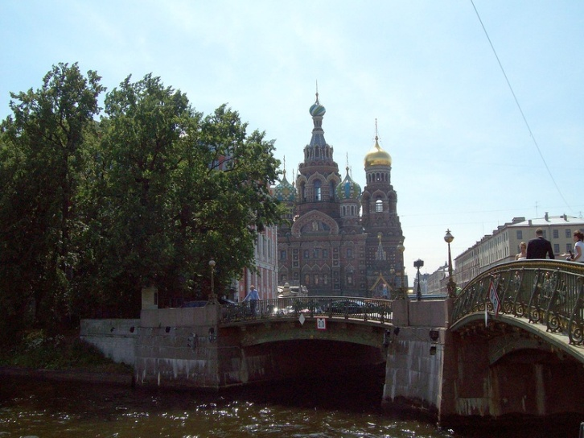
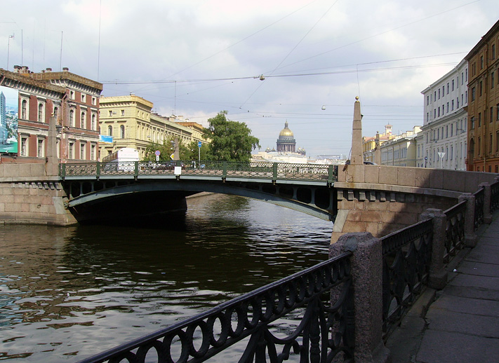
Река Мойка
Древнее название реки – Мья, происходящее от финского «мую», что переводится как «грязь».
В начале XVIII века вытекала из болота, находившегося вблизи Марсова поля. В 1711 году соединена с Фонтанкой. Протекая через центральную часть города, Мойка впадает в Большую Неву.

Slide 3
Река Мойка на карте города
Длина реки Мойки на карте 23,35см. Масштаб карты 1 : 20 000. Найдите длину реки, ответ выразите в километрах. И узнайте, какое время займет пешая прогулка по набережной реки Мойки, если мы будем двигаться со скоростью 2 км/ч.

Slide 4
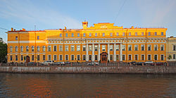
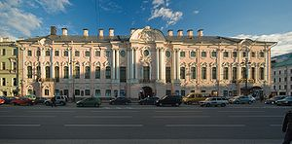
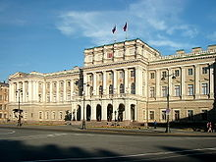
Река Мойка
Длина 4,67 км, ширина до 40 м, наибольшая глубина 3,2 м. Мойка – одна из «центральных» речек Санкт-Петербурга.
На ее набережной находятся такие достопримечательности как Дворец Великого Князя Алексея Александровича, Юсуповский дворец, Мариинский Дворец, Дворец Разумовского, Строгановский Дворец, Музей Пушкина, Инженерный замок, и другие.

Slide 5
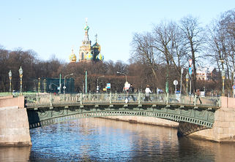
Кодированное задание
Реши уравнения и расшифруй название
-8 | -10 | 0 | 16 | -10 | 16 | 10 | -10 | 2 | 1
6x-12 = 5x+24 | е
-9a+8=-10a-2 | н
7m+1=8m+9 | и
-12n-3=11n-3 | ж
4+25y=6+24y | ы
11-5z=12-6z | й
4r+7=-3+5k | р
1-ый Инженерный мост

Slide 6
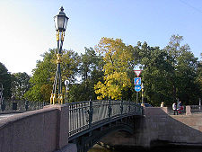
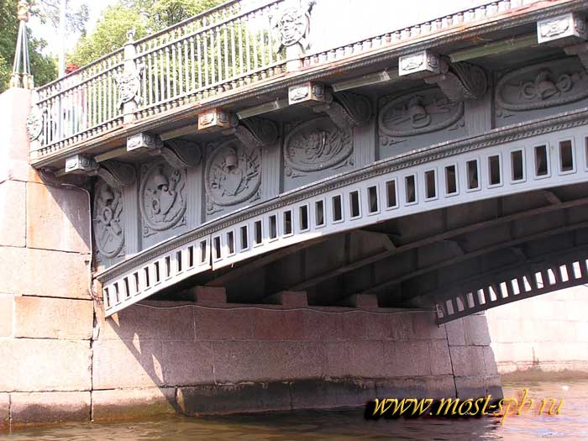
1-й Инженерный мост
Этот мост один из каскада мостов центра имперского Петербурга. С одной стороны – Михайловский замок – дворец императора Павла, с другой – знаменитый Летний сад.
Фасады арок украшены накладными отливками из чугуна в виде античных щитов и шлемов. Фонари изготовлены в виде пучков скрещенных копий, соединенных посреди переплетающимися венками.
. Столбы решетки моста выполнены в виде ликторских пучков; на них укреплены мечи и щиты с изображением головы Горгоны Медузы.

Slide 7
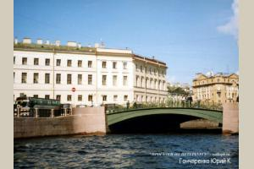
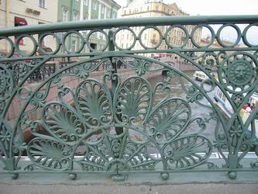
Певческий мост
27 июля 1839 года газета "Северная Пчела" писала:
«В прошедшую субботу 22 июля происходила закладка Певческого моста на Мойке, у Дворцовой площади, между зданиями Гвардейского Штаба и Министерства Иностранных Дел. Мост сей... послужит довершением великолепной Дворцовой площади. Он воздвигается из чугуна, на гранитных устоях и будет один из самых красивых в столице. Сооружение его... возложено на Генерал-Майора Адама. Отливка чугунных частей и украшений производится на казенном Александровском заводе» [Цит. по: 2, с. 64, 65].

Slide 8
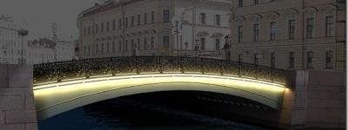
Задача – шутка
Длина моста 24 метра. Ширина перил моста около 15см. Сколько краски нам понадобится, если мы решим перекрасить перила моста обратно в желтый цвет (расход краски 200г на 1 кв.м)

Slide 9
Переправа через мост
II вариант
-1,2-(-4,9)
5+(-4,8)
5,3-8,8
-14/5-3/10
-4,2-(-4,2)
-6,4+(-3,1)
-3,2*(-2)
24,4 : (-4)
I вариант
-2,4+6
-6,4+(-8,1)
-8,3-(-8,3)
2,5-8
-19/6-7/2
-7,5-(-6)
1,8*(-2)
-12,9 : (-3)

Slide 10
Ответы
1 вариант | 2 вариант
1. 3,6 2. -14.5 3. 0 4. -5.5 5. -20/3 6. -1,5 7. -3,6 8. 4,3 | 1. -3,7 2. 0,2 3. -3,5 4. -3,1 5. 0 6. -9,5 7. 6,4 8. -6,1

Slide 11
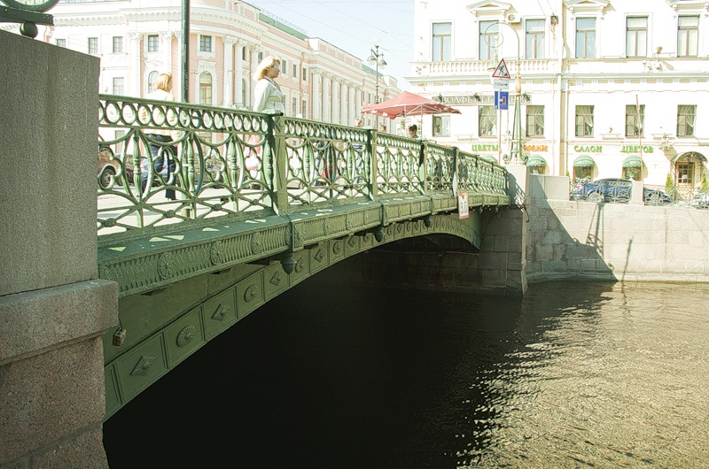
Зеленый мост
В 1717-1718 годы - деревянный мост через Мойку.
В 1806-1808 годах его первым из мостов через мойку перестроили с применением конструкций из чугуна. Автором проекта и руководителем строительства был В.И.Гесте. Конструкция моста со сводом из чугунных блоков-«ящиков» оказалась надежной, экономичной и удобной для монтажа, и в 1807 году проект Гесте был утвержден как «образцовый», он стал первым в истории мостостроения типовым проектом металлического моста.

Slide 12
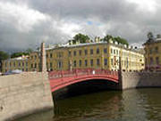
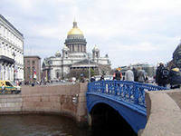
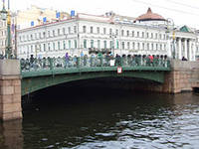
Длины мостов
Длина Зеленого моста на 2.2 м меньше Красного моста , длина Красного моста в 1,2 раза больше длины Синего моста. Найдите длины этих мостов, если их общая длина 116,8м.

Slide 13
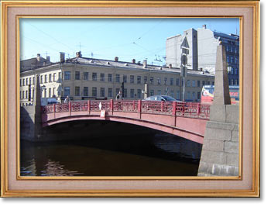
Красный мост
Красный мост перекинут через Мойку там, где реку пересекает улица Гороховая. Первый деревянный мост на этом месте появился еще в начале XVIII века, но в 1730-е годы его перестроили по проекту Г. Ван Болеса. Первоначально мост был окрашен в белый цвет и назывался Белым, но позже мост перекрасили в красный цвет, изменилось и его «цветное» название.

Slide 14
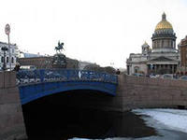
Синий мост
Является самым широким (97,3 м) мостом в мире. Это мост –площадь.
Вычислите, на сколько процентов площадь Синего моста больше площади Красного моста? Ответ округлите до целого числа.
Длина Красного моста 42м, ширина 16,8м
Длина синего моста 35м, ширина 97,3 м

Slide 15
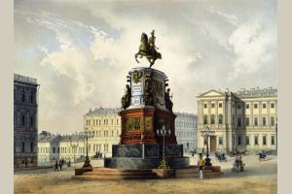
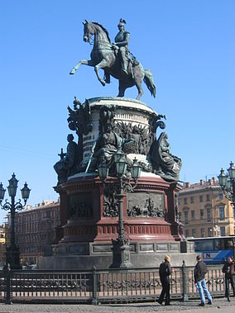
Памятник Николаю I
Памятник Николаю I сооружён в 1856-1859 годах, открыт на Исаакиевской площади 25 июля 1859 года вскоре после смерти императора.
Проект памятника принадлежит Огюсту Монферрану. Конная скульптура создана Петром Карловичем Клодтом. Пьедестал выполнен архитекторами Н. Ефимовым и А. Пуаро, скульпторами Р. Залеманом и Н. Рамазановым.
Для своего времени памятник считался техническим чудом: это была первая в Европе конная статуя, поставленная на две точки опоры (задние ноги коня).

Slide 16
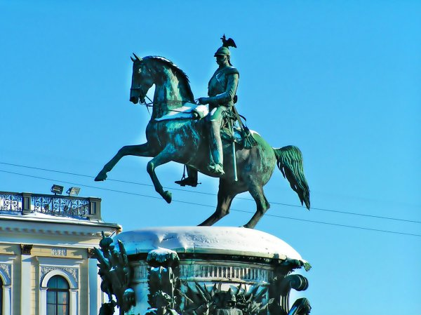
Задача
На отливку статуи ушло около 1300 пудов металла. Сколько тонн металла ушло на изготовление памятника, если 1 пуд =16,38 кг?

Slide 17
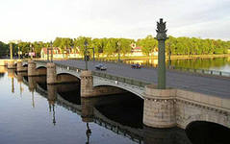
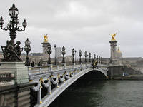
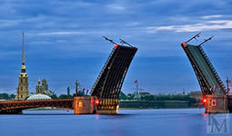
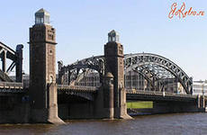
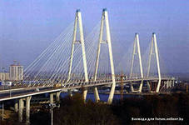
Мосты Санкт - Петербурга
Всего в черте города находится 342 моста.
Только 7 из них - через Неву.
Число мостов через Большую Неву и Малую Неву составляет 4/7 от количества мостов через Неву.
Через Большую Невку, Среднюю Невку и Малую Невку возведено в 2,75 раза больше мостов, чем через Большую Неву и Малую Неву.
Через реку Мойку построено столько мостов, сколько через Большую Невку, Среднюю Невку , Малую Невку ,Большую Неву и Малую Неву вместе.
Сколько мостов расположено на реке Мойке?

Slide 18
Диаграмма

Slide 19
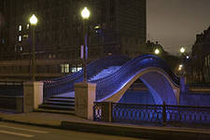
Спасибо за урок.

